Slide 1


Introducción a la Ciencia de Datos
Maestría en Ciencias de la Computación
Dr. Irvin Hussein López Nava
Notes:
https://www.datasciencecourse.org/lectures/
https://ift6758.github.io/lectures.html
https://github.com/jakevdp/PythonDataScienceHandbook

Slide 2


Slide 3
2.4 Reducción de dimensionalidad

Slide 4

¿Qué es
la reducción de
Dimensionalidad?

Slide 5
Definiciones
ChatGPT
Wikipedia
Gemini
Es un proceso que consiste en disminuir el número de características en un conjunto de datos para simplificar su representación y mejorar la eficiencia del análisis o del modelo de aprendizaje automático.
Es la transformación de datos de un espacio de alta dimensión a un espacio de baja dimensión, de forma que la representación de baja dimensión conserve algunas propiedades significativas de los datos originales.
Es el proceso de reducir el número de variables, manteniendo la mayor cantidad de información posible. Razones: (i) mejorar el rendimiento, (ii) reducir la complejidad del modelo, (iii) facilitar la visualización de los datos.
https://chat.openai.com/
https://en.wikipedia.org/wiki/Dimensionality_reduction
https://gemini.google.com/

Slide 6
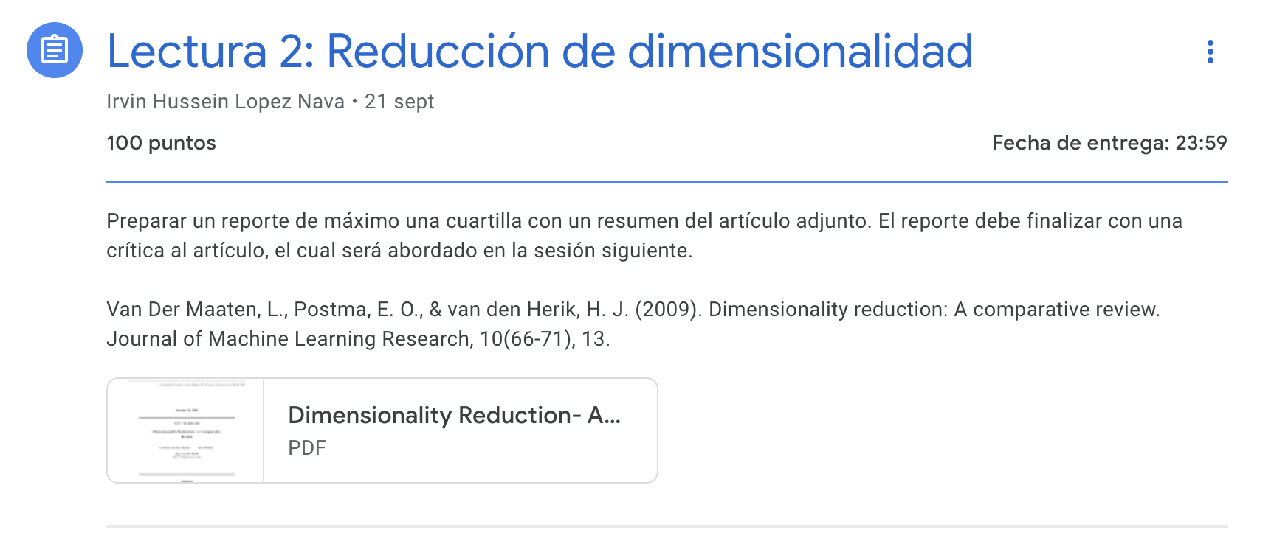

Slide 7
¿Qué es?
Muchos problemas en Aprendizaje Automático pueden llegar a tener miles de características, esto conlleva muchos problemas, e.g.:
La fase de entrenamiento puede ser extremadamente lenta.
Dificulta encontrar una buena solución.
Esto se conoce como la maldición de la dimensionalidad y la reducción de dimensionalidad es el proceso de reducir el número de características a las más relevantes en términos simples.

Slide 8
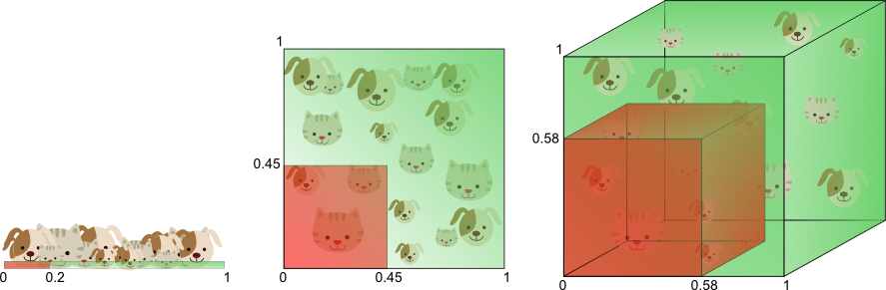
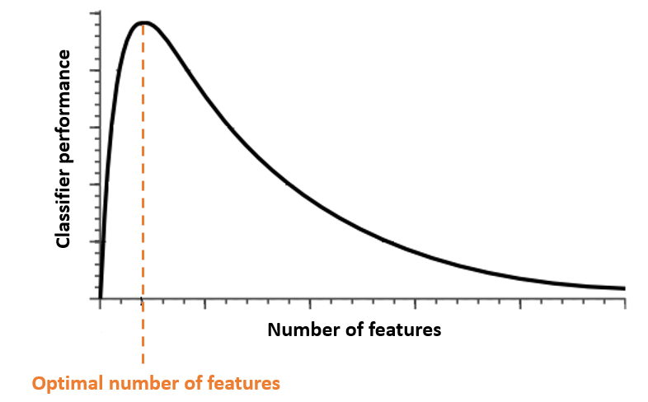
The curse of dimensionality

Slide 9
¿Para qué sirve?
La mayoría de las aplicaciones de reducción de la dimensionalidad se utilizan para:
Compresión de datos
Reducción del ruido
Clasificación de datos
Visualización de datos
Al reducir la dimensionalidad a dos o tres dimensiones, es posible visualizar los datos en un gráfico 2D o 3D, lo que permite obtener información importante analizando estos patrones en términos de clústeres.

Slide 10
Enfoques
Proyección: esta técnica consiste en proyectar cada punto de datos de alta dimensión en un subespacio de dimensión inferior, de forma que se preserven, ~aproximadamente, las distancias entre los puntos.
Aprendizaje múltiple: se basa en la hipótesis o suposición múltiple (manifold), que sostiene que la mayoría de los conjuntos de datos de alta dimensión del mundo real se encuentran cerca de múltiples dimensiones mucho más bajas; en la mayoría de los casos, esta suposición se basa en la observación o la experiencia más que en la teoría o la lógica pura.

Slide 11
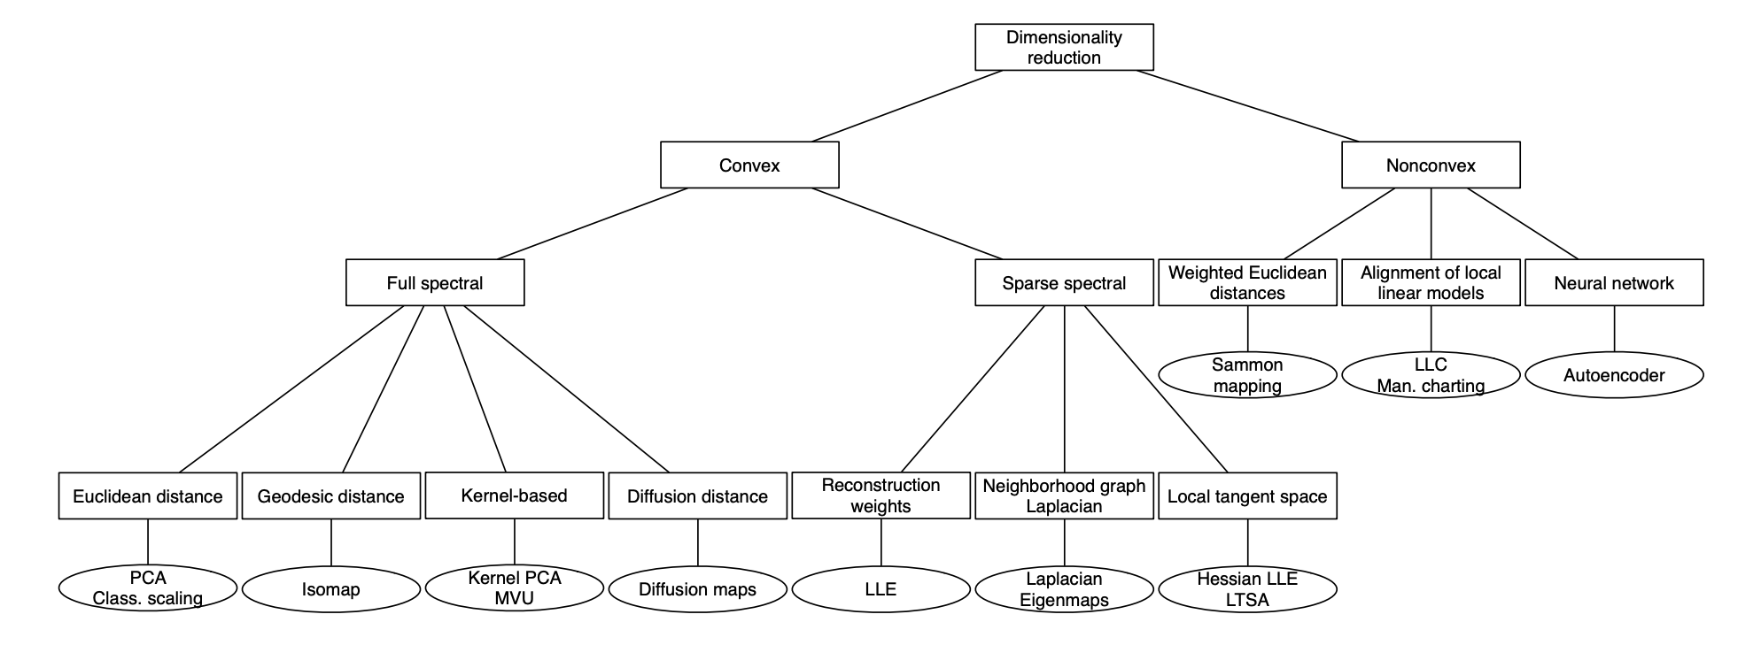
Taxonomía de técnicas de reducción de dimensionalidad
Van Der Maaten, L., Postma, E. O., & van den Herik, H. J. (2009). Dimensionality reduction: A comparative review. Journal of Machine Learning Research, 10(66-71), 13.

Slide 12
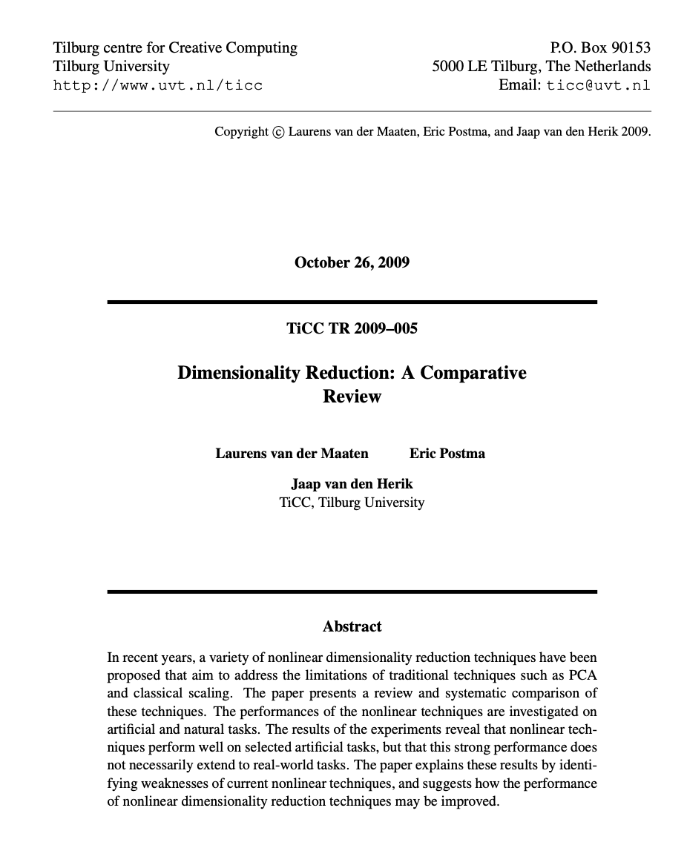
Lectura 2
Van Der Maaten, L., Postma, E. O., & van den Herik, H. J. (2009). Dimensionality reduction: A comparative review. Journal of Machine Learning Research, 10(66-71), 13.

Slide 13
Algunas de las técnicas más utilizadas
PCA
1901
LDA
1936
t-SNE
2008
UMAP
2018
Pearson, K. (1901). Principal components analysis. The London, Edinburgh, and Dublin Philosophical Magazine and Journal of Science, 6(2), 559.
Fisher, R. A. (1936). The use of multiple measurements in taxonomic problems. Annals of eugenics, 7(2), 179-188.
Van der Maaten, L., & Hinton, G. (2008). Visualizing data using t-SNE. Journal of machine learning research, 9(11).
McInnes, L., Healy, J., & Melville, J. (2018). Umap: Uniform manifold approximation and projection for dimension reduction. arXiv preprint arXiv:1802.03426.

Slide 14
Análisis de Componentes Principales
Uno de los algoritmos de reducción de la dimensionalidad "no supervisados" más conocidos es PCA (Principal Component Analysis).
El proceso de PCA implica encontrar un conjunto de componentes principales que son combinaciones lineales de las características originales.
Estos componentes están ordenados de manera que el primero captura la mayor varianza en los datos, el segundo captura la segunda mayor varianza, y así sucesivamente.
Al seleccionar un número menor de componentes que representen la mayoría de la varianza en los datos, se puede reducir significativamente la dimensionalidad del conjunto de datos sin perder información esencial.

Slide 15
Componentes principales
También conocidos como vectores propios o eigenvectores, son las direcciones en las cuales los datos tienen la mayor variabilidad.
Estos componentes son el resultado de una transformación lineal de los datos originales para reducir la dimensionalidad mientras se conserva la información más importante.
La interpretación de estos componentes es desafiante, ya que generalmente no corresponden directamente a las características originales.

Slide 16
Formalización
Para explicar formalmente los métodos de reducción de dimensionalidad, es conveniente definir algunos elementos comunes:
𝑋 ∈ 𝑅^{𝑛×𝑑} es la matriz de datos, donde 𝑛 es el número de muestras y 𝑑 es la dimensionalidad original.
𝑦 ∈ 𝑅^{𝑛} es el vector de etiquetas para los datos (en los casos supervisados, como LDA).
El objetivo de cada técnica es encontrar una transformación 𝑇 : 𝑅^{𝑑}→𝑅^{𝑘}, donde 𝑘<𝑑, que preserve la información relevante de los datos en un espacio de menor dimensionalidad.

Slide 17
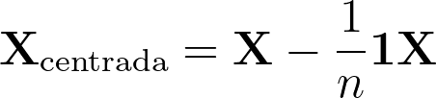
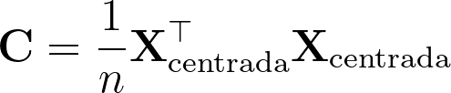
PCA
PCA busca encontrar una transformación lineal 𝑇 ∈ 𝑅^{𝑑×𝑘} que proyecte los datos 𝑋 a un subespacio de menor dimensionalidad, maximizando la varianza en ese subespacio.
Paso 1: Se centran los datos restando la media de cada dimensión:
Paso 2: Se calcula la matriz de covarianza 𝐶 ∈ 𝑅^{𝑑×𝑑}:

Slide 18
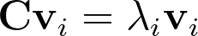
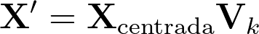
PCA
Paso 3: Se realiza la descomposición en valores propios de 𝐶:
donde 𝑣_{𝑖} son los vectores propios y 𝜆_{𝑖} son los valores propios ordenados en orden decreciente. Se seleccionan los 𝑘 vectores propios correspondientes a los 𝑘 valores propios más grandes.
Paso 4: La nueva representación de los datos es:
donde 𝑉_{𝑘} ∈ 𝑅^{𝑑×𝑘} contiene los 𝑘 vectores propios.

Slide 19
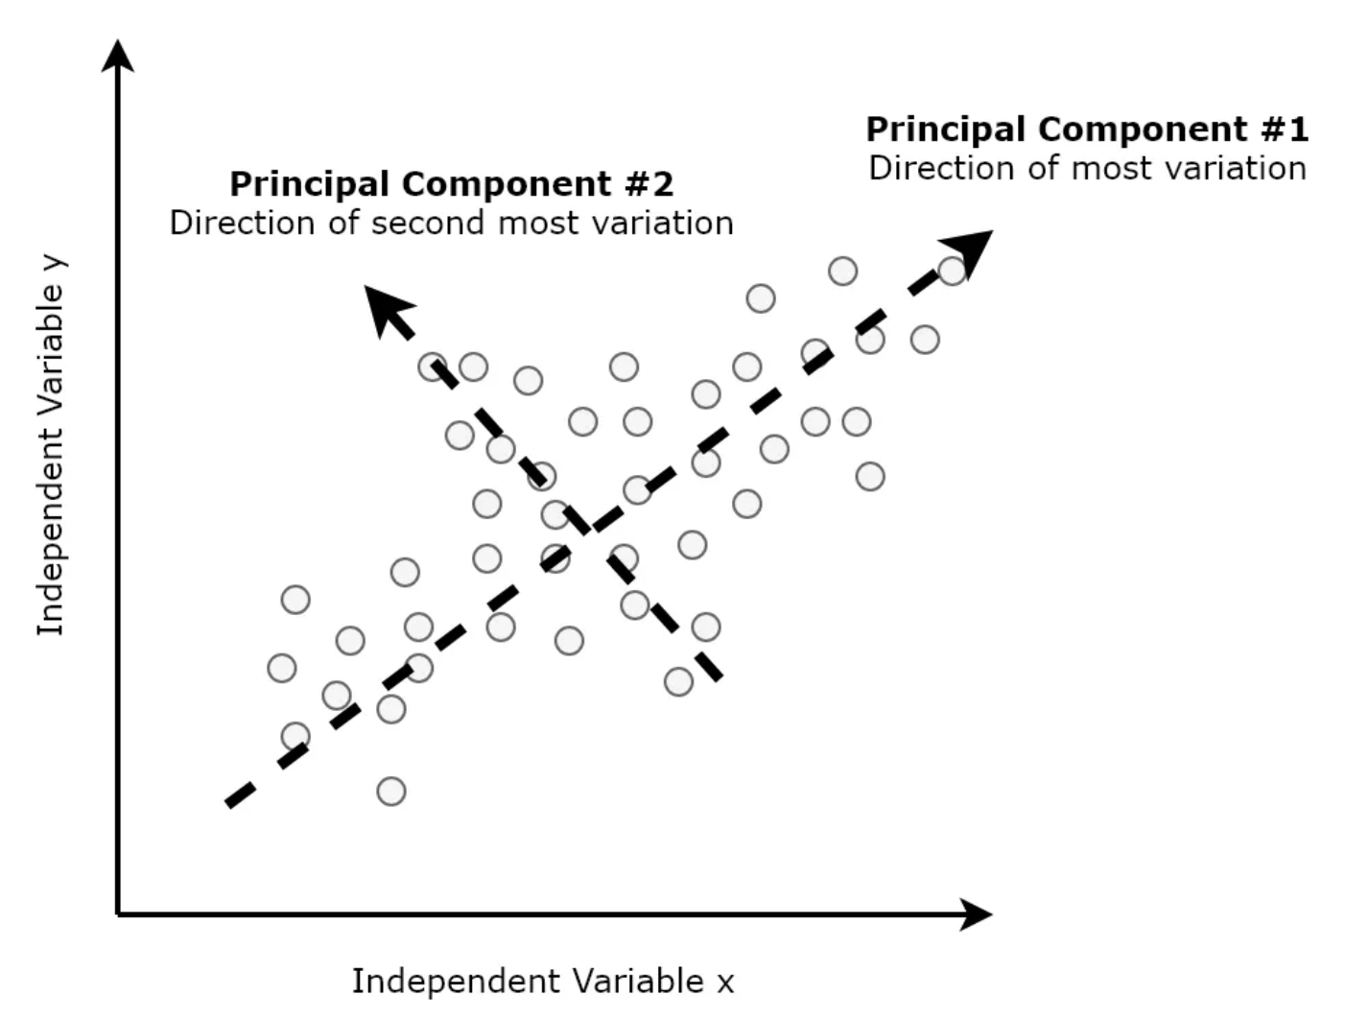

PCA
https://medium.com/analytics-vidhya/dimensionality-reduction-principal-component-analysis-d1402b58feb1

Slide 20
Análisis Discriminante Lineal
A diferencia del PCA, que es una técnica de reducción de dimensionalidad no supervisada que se utiliza para reducir la complejidad de los datos, LDA es una técnica supervisada que se utiliza para la clasificación y la maximización de la separación entre clases en un conjunto de datos.
En LDA, el objetivo es encontrar una transformación lineal que maximice la distancia entre las clases y minimice la dispersión dentro de cada clase.
Esto significa que LDA busca proyectar los datos en un espacio de menor dimensión de tal manera que las muestras de diferentes clases estén más separadas entre sí, lo que ayuda para la clasificación.

Slide 21
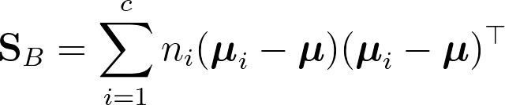
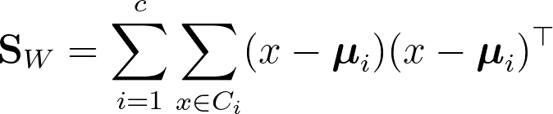
LDA
LDA busca maximizar la separabilidad entre clases al proyectar los datos en un subespacio de menor dimensionalidad. Se basa en maximizar la razón entre la dispersión entre clases y la dispersión dentro de las clases.
Paso 1: Se define la matriz de covarianza entre clases (𝑆_{𝐵}) y la matriz de covarianza dentro de las clases (𝑆_{𝑊}):
donde 𝑐 es el número de clases, 𝜇_{𝑖} es la media de la clase 𝑖, y 𝜇 es la media global.

Slide 22
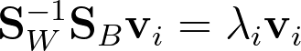
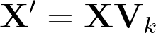
LDA
Paso 2: Se maximiza la razón de dispersión resolviendo el problema generalizado de valores propios:
Paso 3: Se seleccionan los 𝑘 vectores propios correspondientes a los 𝑘 valores propios más grandes y se proyectan los datos:
donde 𝑉_{𝑘} ∈ 𝑅^{𝑑×𝑘}.

Slide 23
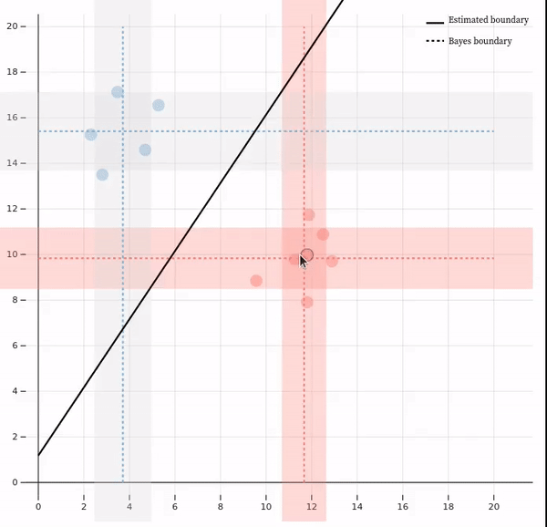
LDA
https://towardsdatascience.com/linear-discriminant-analysis-lda-can-be-so-easy-b3f46e32f982

Slide 24
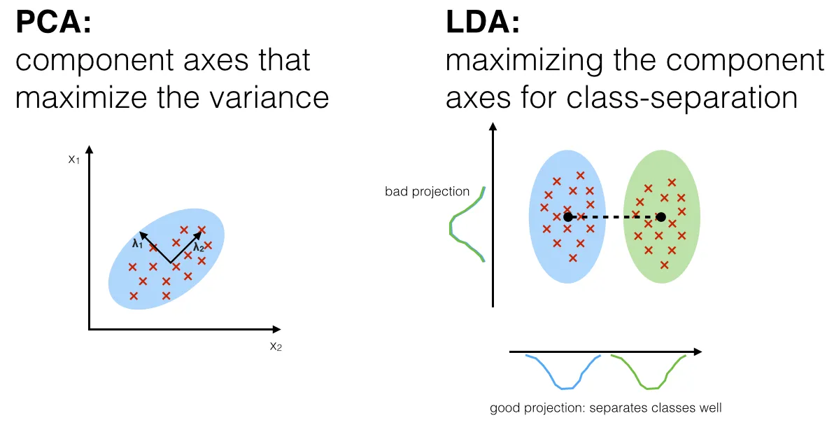
PCA vs. LDA

Slide 25
t-distributed Stochastic Neighbor Embedding
t-SNE es una técnica no lineal utilizada para el análisis y la visualización de datos de alta dimensionalidad.
A diferencia de PCA, t-SNE se especializa en capturar relaciones no lineales y estructuras ‘embebidas’ en los datos.
t-SNE funciona creando distribuciones de probabilidad conjunta tanto en el espacio de alta dimensión como en el espacio de baja dimensión.
Luego, ajusta estas distribuciones para minimizar la divergencia entre ellas, lo que reduce la dimensión al tiempo que mantiene la información sobre las relaciones entre las muestras.

Slide 26
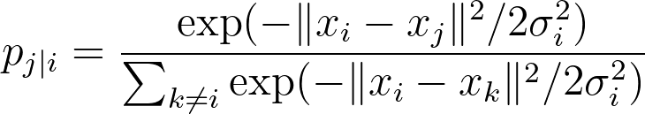
t-SNE
t-SNE busca preservar las relaciones de vecindad local de los datos, transformando las distancias euclidianas en probabilidades de similitud.
Paso 1: Se define la probabilidad condicional 𝑝_{𝑗∣𝑖} de que el punto 𝑥_{𝑗} sea el vecino de 𝑥_{𝑖} en el espacio original:
donde 𝜎_{𝑖} es el ancho de la vecindad de 𝑥_{𝑖}.

Slide 27
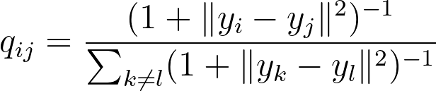
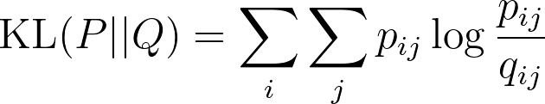
t-SNE
Paso 2: En el espacio reducido, se calculan las probabilidades 𝑞_{𝑖𝑗} usando una distribución t de Student con un grado de libertad:
Paso 3: Minimización de la divergencia de Kullback-Leibler entre las distribuciones de 𝑝_{𝑖𝑗} y 𝑞_{𝑖𝑗}:

Slide 28
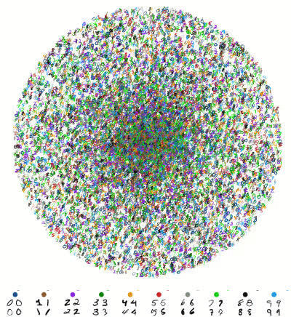
Realtime tSNE Visualizations with TensorFlow.js
https://blog.research.google/2018/06/realtime-tsne-visualizations-with.html

Slide 29
Uniform Manifold Approximation and Projection
UMAP es una técnica no lineal utilizada en el análisis de datos y el aprendizaje automático.
Al igual que t-SNE, UMAP se especializa en la visualización de datos de alta dimensión en un espacio de menor dimensión, con un enfoque en la preservación de las estructuras complejas y las relaciones entre las muestras.
Preserva estructuras globales y locales en los datos al mismo tiempo. Se basa en la topología y utiliza conceptos de aprendizaje múltiple para lograrlo.
A diferencia de t-SNE, que puede tener dificultades para manejar grandes conjuntos de datos, UMAP tiende a escalar mejor y es más eficiente computacionalmente.

Slide 30
UMAP
UMAP es también un método no lineal que busca preservar tanto la estructura global como local de los datos.
Paso 1: Se construye un grafo ponderado de vecindades locales, donde la distancia entre puntos está basada en una métrica 𝑑(𝑥_{𝑖}, 𝑥_{𝑗}).
Paso 2: Se define una función de similitud en el espacio de alta dimensionalidad:
donde 𝜌_{𝑖} es un parámetro que ajusta la densidad local.

Slide 31
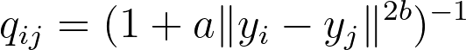
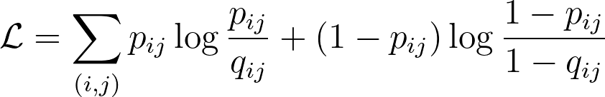
UMAP
Paso 3: En el espacio de baja dimensionalidad, se define una función de similitud utilizando una curva de probabilidad suavizada:
donde 𝑎 y 𝑏 son parámetros ajustados para controlar la forma de la curva.
Paso 4: El objetivo es minimizar la diferencia entre las distribuciones de similitud en los dos espacios usando una función de entropía cruzada:

Slide 32
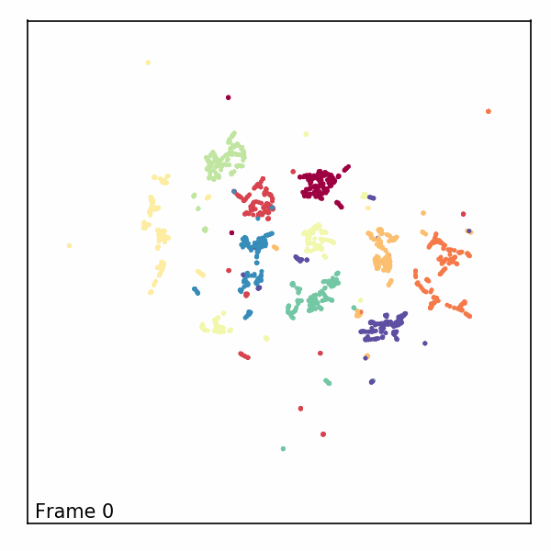
UMAP
https://umap-learn.readthedocs.io/en/latest/aligned_umap_basic_usage.html

Slide 33
Resumen de las técnicas
Todos los métodos buscan encontrar una transformación 𝑇 que proyecte los datos a un espacio de menor dimensionalidad.
PCA y LDA son métodos lineales, mientras que t-SNE y UMAP son métodos no lineales.
LDA y UMAP requieren supervisión, ya que utilizan etiquetas de clase, mientras que PCA y t-SNE son métodos no supervisados.

Slide 34
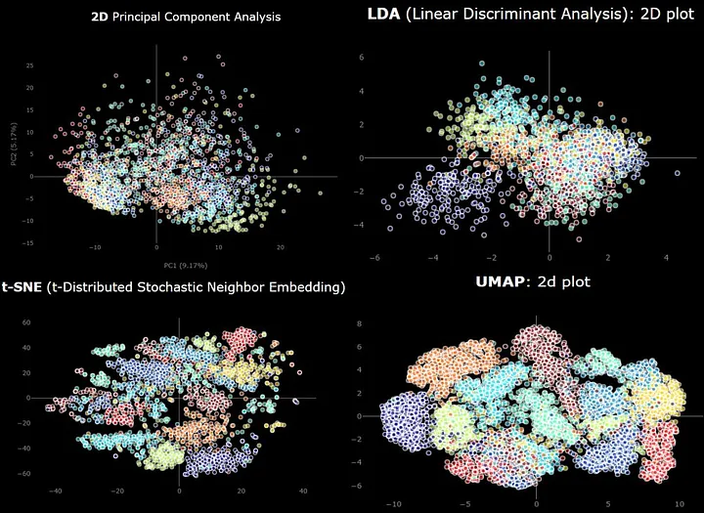
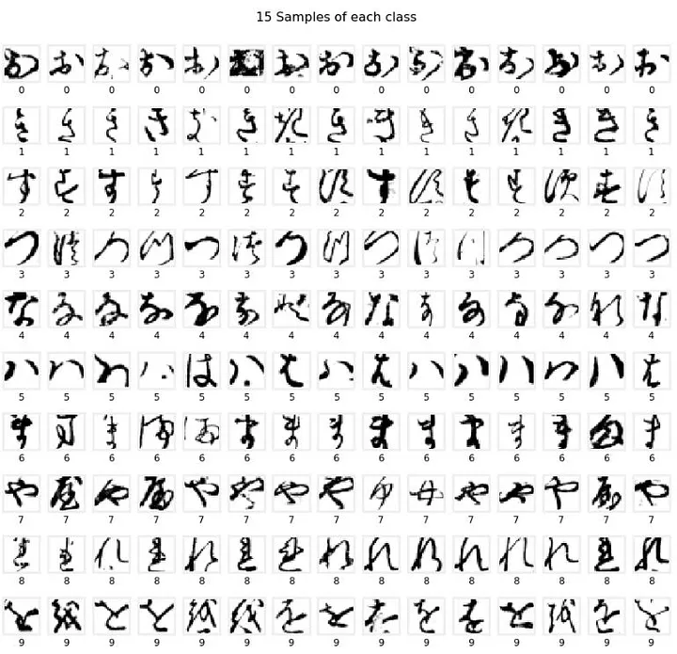
Comparativa
The sample of KMNIST
https://medium.com/@net_satsawat/dimension-reduction-tutorial-on-kuzushiji-mnist-93419101474e

Slide 35
Caso de estudio

Slide 36
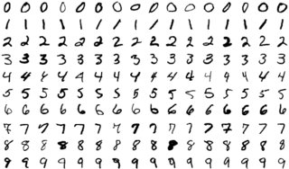
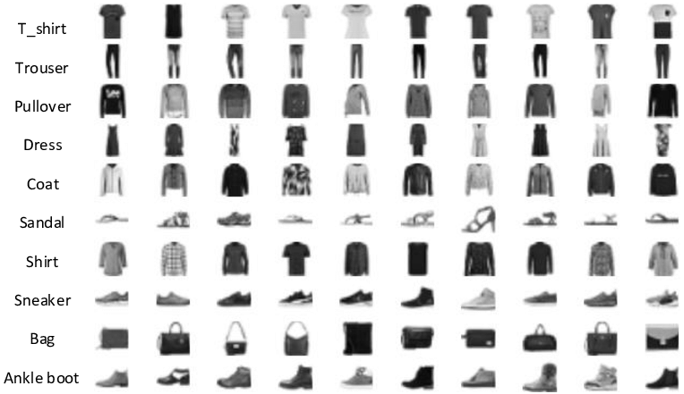
MNIST
El conjunto original de datos de imágenes MNIST de dígitos manuscritos es una referencia popular para los métodos de aprendizaje automático basados en imágenes.
Posteriormente se desarrolló Fashion-MNIST.
https://www.tensorflow.org/datasets/catalog/mnist
https://www.kaggle.com/datasets/zalando-research/fashionmnist

Slide 37
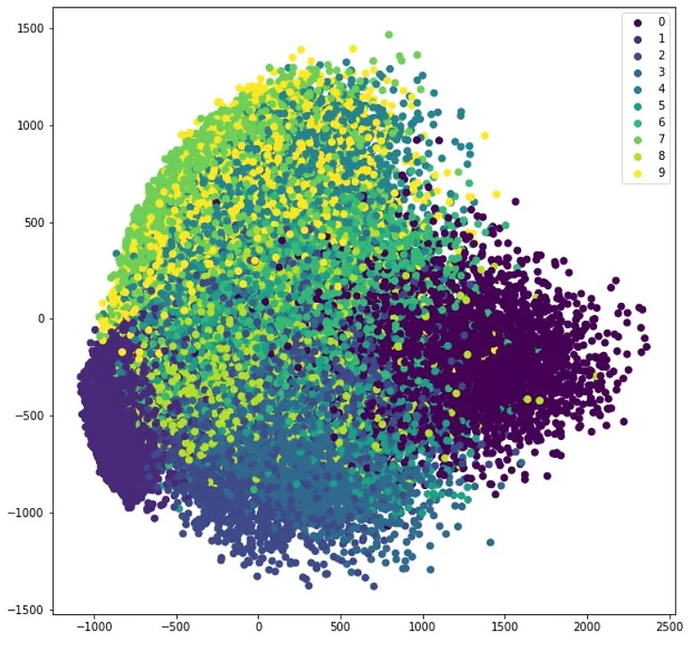
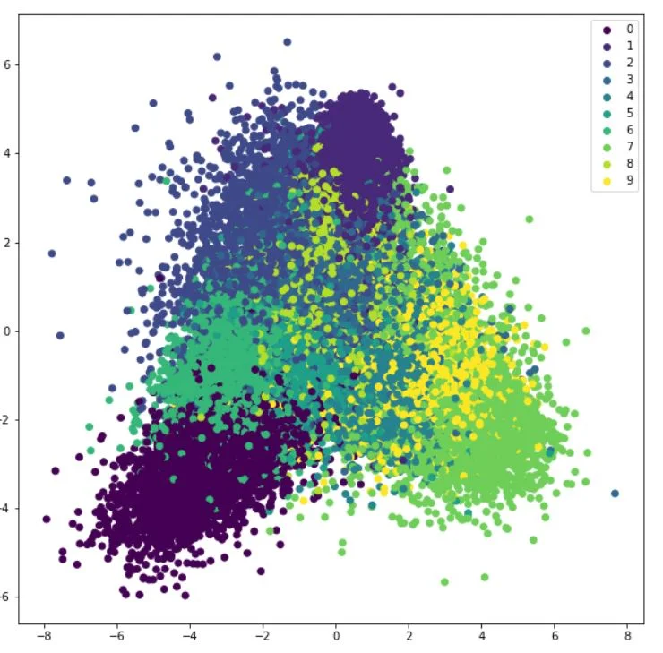
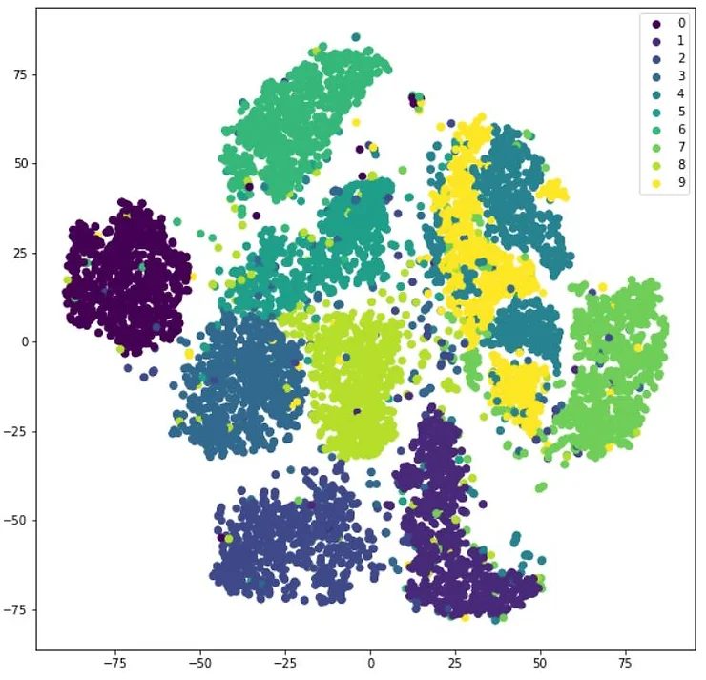
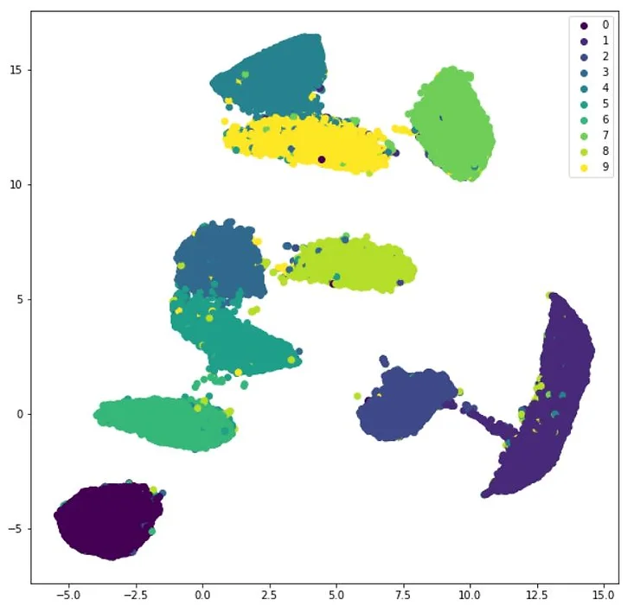
Comparativa para MNIST
PCA
LDA
t-SNE
UMAP
https://www.hackersrealm.net/post/dimensionality-reduction-machine-learning-python

Slide 38
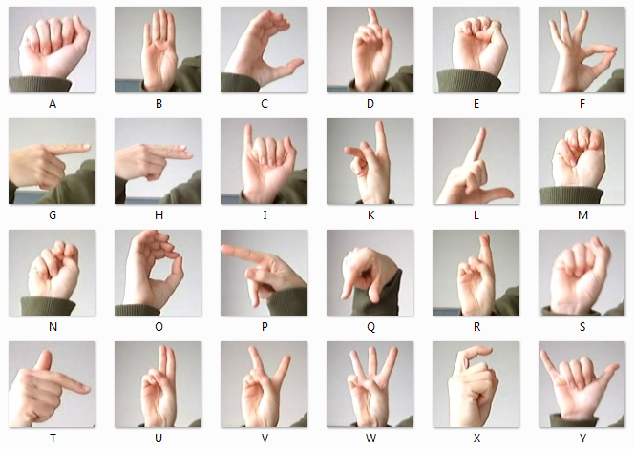
Sign Language MNIST
La base de datos de letras de la Lengua de Señas Americana (ASL) de gestos con las manos representa un problema multiclase con 24 clases de letras (excluidas la J y la Z, que requieren movimiento).
https://www.kaggle.com/datasets/datamunge/sign-language-mnist

Slide 39
Algunos detalles
Cada instancia de entrenamiento y prueba representa una etiqueta (0-25) para cada letra A-Z (no hay casos para 9=J o 25=Z).
Los datos de entrenamiento (27,455 casos) y de prueba (7,172 casos) tienen una fila de encabezado, {pixel₁, pixel₂, ...., pixel₇₈₄} que representa una única imagen de 28x28 píxeles con valores de escala de grises entre 0-255.
Nota: Se realizó aumento de datos y las nuevas instancias se agregaron a ambos conjuntos de datos

Slide 40
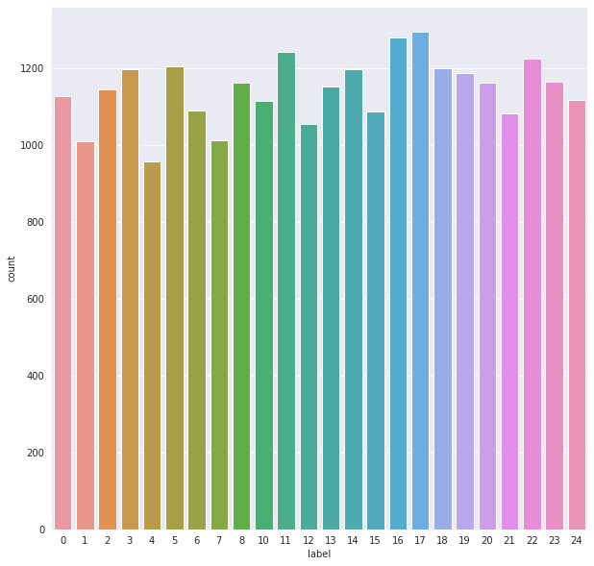
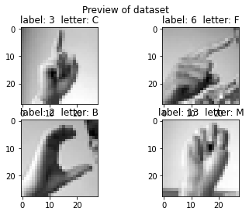
Análisis exploratorio

Slide 41
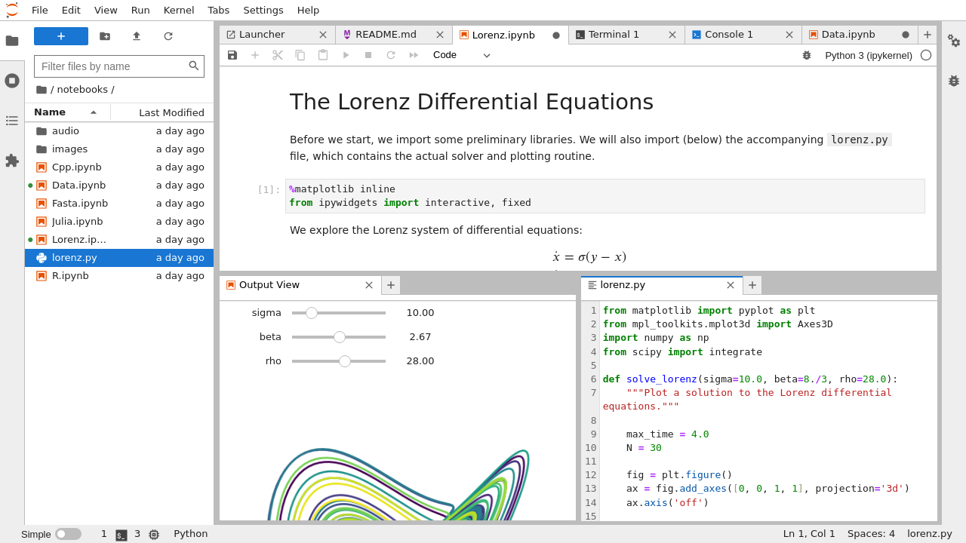

(Go to live notebook)

Slide 42
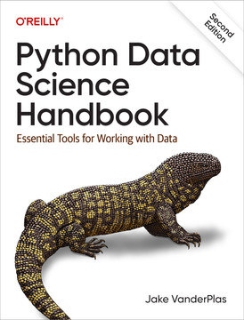

Extra Libro
05.09-Principal-Component-Analysis.ipynb

Slide 43
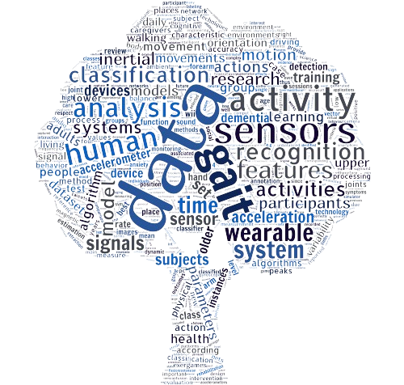



Gracias!
¿Alguna pregunta?
hussein@cicese.mx
https://sites.google.com/view/husseinlopeznava
CREDITS: This presentation was based on a template by Slidesgo, and includes icons by Flaticon.

